Slide 1
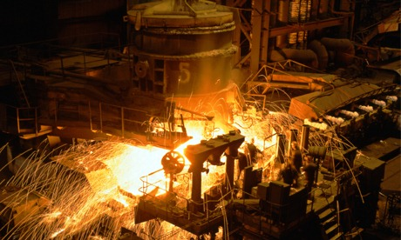
หน่วยที่ 3
กรรมวิธีการผลิตเหล็ก

Slide 2
สาระสำคัญ
กรรมวิธีการผลิตเหล็กเป็นการนำเหล็กมาผ่านกรรมวิธีต่างๆ เพื่อให้มีคุณสมบัติที่ดีเหมาะกับการใช้งาน ก่อนจะแปรรูป

Slide 3
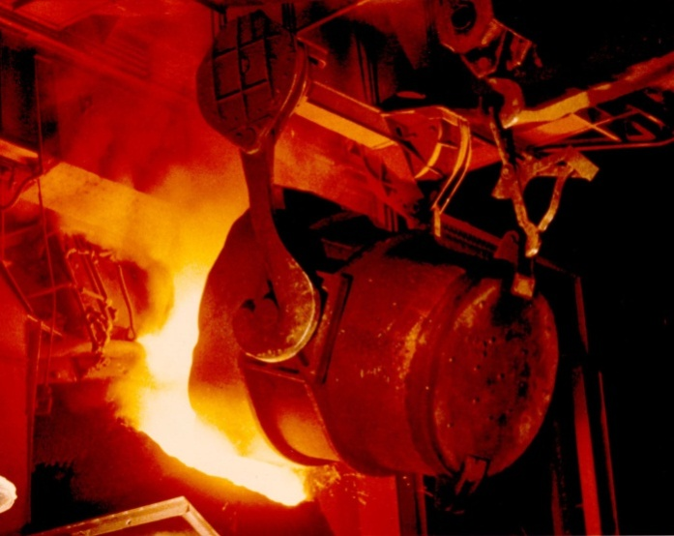
การผลิตเหล็กดิบ
แร่เหล็กที่พบในธรรมชาติเป็นสารประกอบของเหล็กกับธาตุอื่น ปนกันอยู่ในดิน ดังนั้นจึงต้องทำการถลุงให้บริสุทธิ์ขึ้นเพื่อนำไปใช้งานต่อไป

Slide 4
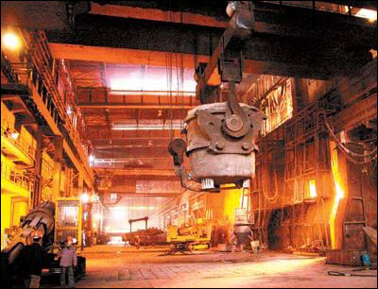
การผลิตเหล็กกล้า
การผลิตเหล็กกล้านั้น เป็นกระบวนการที่ต้องให้เหล็กบริสุทธิ์ขึ้น ผนังเตาในการผลิตเหล็กกล้ามี 2 แบบ คือ
ผนังเตาแบบด่าง
ผนังเตาแบบกรด

Slide 5
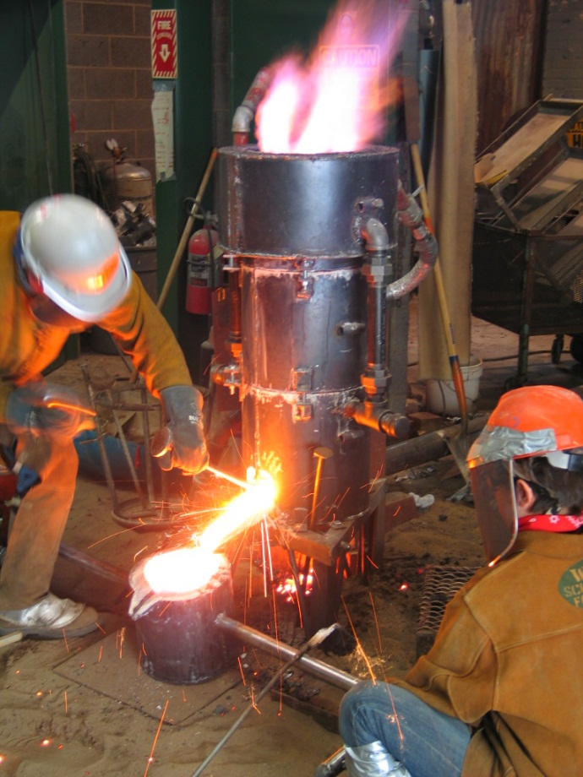
การผลิตเหล็กหล่อ
เหล็กดิบสีเทาที่ถลุงได้ยังขาดคุณสมบัติที่ต้องการ จึงนำไปถลุงอีกครั้งในเตาคิวโพล่า เพื่อให้ได้เหล็กหล่อที่สามารถใช้งานได้ดี

Slide 6
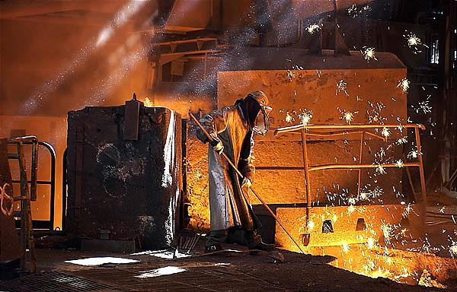
การปรับปรุงคุณภาพเหล็ก
การใช้ความร้อนเพื่อปรับปรุงโลหะให้มีความแข็งหรือเหนียวขึ้น ต้องมีความสัมพันธ์ 3 อย่างคือ เวลา อุณหภูมิ และส่วนผสมของธาตุ

Slide 7
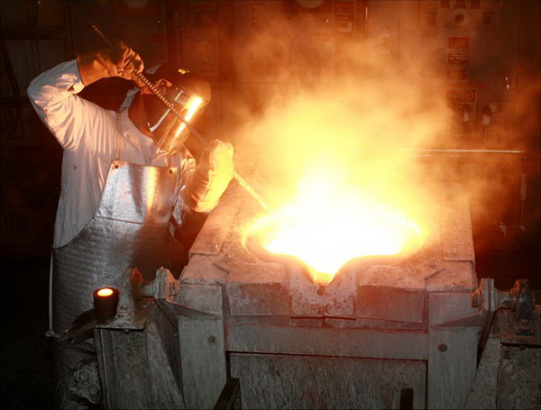
การปรับปรุงคุณภาพเหล็ก
การปรับปรุงคุณภาพเหล็กด้วยความร้อน มีหลายวิธีดังนี้
การชุบแข็ง
การคืนตัว
การอบคลาย
การทำ Normalizing

